Slide 1
ΕΓΚΥΜΟΣυΝΗ, ΓΟΝΕΪΚοΤΗΤΑ, ΠΑΙΔΙα & ΟΙΚΟΓΕΝΕΙΑΚεΣ ΔΟΜεΣ
Ενότητα 6

Slide 2
Με την ολοκλήρωση αυτής της ενότητας θα μπορείτε:
Να κατανοήσετε τις διαφορετικές προσεγγίσεις για την εγκυμοσύνη, τον τοκετό, την παιδική ηλικία και την ανατροφή των παιδιών.
Να συνεργαστείτε με γονείς ή ζευγάρια-μητέρες που περιμένουν παιδί, παιδιά και οικογένειες με διαπολιτισμικά ευαίσθητο τρόπο.
Να υποστηρίξετε την ένταξη «διαφορετικών» οικογενειών.
Να κατανοήσετε τη δυναμική της βίας μέσα σε οικογένειες από διαφορετικούς πολιτισμούς.
Να αποφύγετε τις πολιτισμικές προκαταλήψεις.

Slide 3
Εγκυμοσυνη και τοκετος σε διαφορετικους πολιτισμους

Slide 4
Παραδόσεις και πεποιθήσεις για την εγκυμοσύνη σε όλο τον κόσμο
«Στις Τουρκάλες μητέρες συνίσταται να μην βγαίνουν από το σπίτι για 40 ημέρες μετά τον τοκετό» Gönül Y.
«Πολλοί Τούρκοι πιστεύουν ότι το κόψιμο των μαλλιών της μητέρας θα κόψει τη ζωή των μωρών.» Güler Y.
«Στην Ιρλανδία οι έγκυες γυναίκες φορούν συνήθως ένα μετάλλιο, της προστάτιδας αγίας τους, για να τις προστατεύει από το κακό.» Beth M.
«Στην Κορέα, οι ηλικιωμένες γυναίκες συχνά πιστεύουν ότι μπορούν να προβλέψουν το φύλο των μωρών από το σχήμα της κοιλιάς της εγκύου.» Sumi P.
«Στην Κίνα συνήθως συνιστάται στις γυναίκες να μην τρώνε πολύ ζεστό ή πολύ κρύο φαγητό για να διατηρήσουν το Ying και το Yang σε ισορροπία.» Mailin H.
«Στις Ρωσίδες μέλλουσες μητέρες συνιστάται να μην κοιμούνται ανάσκελα.» Vera I.

Slide 5
Πολιτιστικές πρακτικές γύρω από την εγκυμοσύνη και τον τοκετό
Διαφορετικοί πολιτισμοί έχουν διαφορετικές αξίες, πεποιθήσεις και πρακτικές σε σχέση με την εγκυμοσύνη και τον τοκετό. Το πολιτισμικό υπόβαθρο μιας γυναίκας μπορεί να επηρεάσει τις ανάγκες και τις προσδοκίες της κατά τη διάρκεια της εγκυμοσύνης και του τοκετού, καθώς και τον τρόπο με τον οποίο η ίδια και η οικογένειά της φροντίζουν ένα μωρό.
Πολλές γυναίκες πιστεύουν ότι είναι σημαντικό να ακολουθούν τις παραδοσιακές πρακτικές εγκυμοσύνης και γέννησης της κουλτούρας τους. Συχνά αυτές οι πρακτικές είναι βαθιά ριζωμένες στην οικογενειακή και πολιτιστική παράδοση.
Για παράδειγμα:
Πώς πρέπει να συμπεριφέρεται μια έγκυος γυναίκα (τι να φάει, τι να κάνει κ.λπ.)
Πώς πρέπει να λαμβάνει χώρα ο τοκετός (πού πρέπει να πραγματοποιηθεί, ποιος πρέπει να είναι εκεί για να υποστηρίξει τη γυναίκα - σε ορισμένους πολιτισμούς, αυτός θα ήταν σαφώς ο πατέρας ενώ σε άλλους θα ήταν μια γυναίκα από την οικογένεια)
Τι πρέπει να γίνει αμέσως μετά τη γέννηση του μωρού (ποιος θα το κρατήσει, υπάρχουν θρησκευτικές τελετουργίες που πρέπει να ακολουθηθούν;)
Τι ακολουθεί για τη μητέρα και το παιδί; (Θα υπάρχουν λίγοι ή πολλοί άνθρωποι που θα τους υποστηρίζουν, τυχόν θρησκευτικές πρακτικές, ποιος είναι ο ρόλος της γιαγιάς;)

Slide 6
Οι παραδόσεις και οι πολιτισμικές πρακτικές μπορεί να παρέχουν ασφάλεια αλλά μπορεί επίσης να προκαλέσουν άγχος στις γυναίκες
Fatima από τη Συρία: «Στην οικογένειά μας, οι γυναίκες λαμβάνουν πολύ καλή φροντίδα κατά τη διάρκεια της εγκυμοσύνης, ειδικά από τη μητέρα και την πεθερά τους. Αυτό το διάστημα παίζουν σημαντικότερο ρόλο από τον σύζυγο. Επίσης, εγώ δεν ήθελα ο σύζυγός μου να είναι παρών κατά τον τοκετό, αλλά προτίμησα να έχω τη μητέρα μου εκεί. Η μητέρα μου ψιθύρισε το μουσουλμανικό κάλεσμα για προσευχή στο αυτί της κόρης μου αμέσως μετά τη γέννησή της. Και φρόντισε να μη βρει το κακό μάτι το μωρό μου. Για αυτό το λόγο καλύπτουμε το κεφάλι του μωρού με ένα λεπτό πανί. Μου άρεσε επίσης που η μητέρα μου με φρόντιζε τόσο καλά μετά τον τοκετό. Το γεγονός ότι όλη η διευρυμένη οικογένεια ενδιαφέρθηκε τόσο πολύ για μένα και μου παρείχε τόσες πολλές συμβουλές ήταν μερικές φορές ωραίο, αλλά μερικές φορές με στεναχώρησε, ειδικά την εποχή που έπρεπε να συνηθίσω τον θηλασμό και ήμουν ακόμα αρκετά εξαντλημένη, το πρώτο διάστημα μετά τον τοκετό».

Slide 7
Οι παραδόσεις και οι πολιτιστικές πρακτικές μπορεί να παρέχουν ασφάλεια αλλά μπορεί να προκαλέσουν άγχος στις γυναίκες (συν.)
«…Κοιτάξτε τον τρόπο που η μητρότητα απεικονίζεται συνήθως σε δημοφιλείς ταινίες και τηλεοπτικές εκπομπές. Στον αμερικανικό πολιτισμό η μητρότητα είναι άρρηκτα δεμένη με τη γλώσσα της ηθικής. Επανειλημμένα, το μήνυμα που ενισχύεται στις μέλλουσες μητέρες είναι ότι υπάρχει ένας «σωστός» και ένας «λάθος» τρόπος για να κάνεις πράγματα: Υποτίθεται ότι είσαι «καλή μαμά» αν απέχεις από την καφεΐνη και το αλκοόλ ενώ είσαι έγκυος, αν δεν κερδίζεις υπερβολικό βάρος, αν προγραμματίσεις έναν λεγόμενο φυσικό τοκετό (…), αν θηλάσεις για τουλάχιστον ένα χρόνο και λάμπεις από ευτυχία σε όλη τη διαδικασία. Είσαι μια «κακή μαμά» εάν πίνεις κατά διαστήματα ένα ποτήρι κρασί κατά τη διάρκεια της εγκυμοσύνης, αν έχεις άγχος ή αμφιθυμία για να αποκτήσεις ένα μωρό, αν ανυπομονείς για επισκληρίδιο, αν ταΐσεις το μωρό σας με φόρμουλα, (…). Αυτό το πολιτιστικό πρότυπο είναι τόσο καλά εδραιωμένο που αστειευόμαστε γι’ αυτό, δηλώνοντας με υπερηφάνεια «κακές μαμάδες» όταν ξεφεύγουμε από αυτές τις προσδοκίες ». (Angela Garbes 2018, σελ.5)

Slide 8
Το τι πρέπει να κάνετε στην εγκυμοσύνη διαφέρει από πολιτισμό σε πολιτισμό.
«Κατά τη διάρκεια της εγκυμοσύνης μου, ο γιατρός μου μου έδωσε μια λίστα με απαγορευμένα τρόφιμα. Στην κορυφή της λίστας υπήρχε τυρί ωμού γάλακτος. Όταν τόλμησα να το αγοράσω, οι πωλήτριες δίσταζαν να μου το δώσουν. Στη Γαλλία όμως, που παράγεται το καμεπέρτ, οι έγκυες γυναίκες συνήθως επιτρέπεται να τρώνε αυτό το είδος τυριού χωρίς να τις κοιτάζουν με ύφος αποδοκιμαστικό. Αν και εδώ είναι συνηθισμένο να αποφεύγετε την ωμή σαλάτα όταν είστε έγκυες. Στη Γουατεμάλα, οι έγκυες γυναίκες συμβουλεύονται να μην βγαίνουν όταν ο ήλιος είναι στο υψηλότερο σημείο του ή όταν είναι πανσέληνος. Στη Νέα Γουινέα απαγορεύεται για μια έγκυο γυναίκα να τρώει κρέας από μαρσιποφόρα. Στο Μάλι, οι έγκυες γυναίκες δεν πρέπει να σκύβουν όταν φέρνουν νερό».
Schönhoft σελ.27, μεταφρασμένο στα ελληνικά από το έργο I-Care

Slide 9
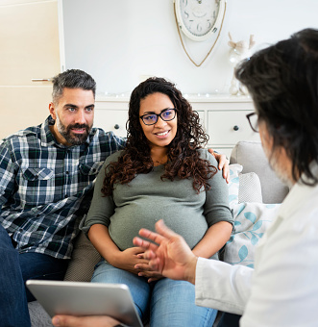

Άσκηση: Ποιες πολιτιστικές πρακτικές σχετικά με την εγκυμοσύνη και τον τοκετό έχετε συναντήσει στο χώρο εργασίας σας όταν εργάζεστε με διαφορετικές οικογένειες; Προσδιορίστε 3 πρακτικές που είναι διαφορετικές από αυτές της δικής σας κουλτούρας και καταγράψτε τις.

Slide 10
αΣΚΗΣΗ: Πως μπορουμε να συμβουλευουμε τις γυναικες με τις οποιες συνεργαζομαστε; Μπορειτε να προσθεσετε κατι αλλο στη λιστα των ιδεων;
Προσπαθήστε να είστε συνειδητοποιημένοι/ες για τα δικά σας «ηθικά πρότυπα» και μην τα εφαρμόζετε απαραίτητα στους ασθενείς/πελάτες σας.
Προσπαθήστε να αποφύγετε να δώσετε συμβουλές σχετικά με το τι είναι «σωστό» ή «λάθος».
Αντ’ αυτού, προσπαθήστε να μάθετε τι χρειάζεται πραγματικά η μητέρα, τι την κάνει να αισθάνεται ασφαλής ή τι την κάνει να αισθάνεται ανασφαλής.
Λάβετε υπόψη ότι ορισμένες πολιτισμικές νόρμες είναι τόσο βαθιά ριζωμένες στη δική σας ζωή, που μπορεί να επηρεάσετε υποσυνείδητα τις αντιλήψεις και τις προσδοκίες της γυναίκας - αφήστε χώρο για ανοιχτή επικοινωνία, ενθαρρύνετε τη γυναίκα να σκεφτεί τις ανάγκες της και ενθαρρύνετέ την να τις εκφράσει, δείξτε ότι είστε ανοιχτοί/ές σε οτιδήποτε θεωρείται διαφορετικό από τις δικές σας πολιτιστικές πρακτικές. Μην υποτιμάτε τη δύναμη της μη λεκτικής επικοινωνίας - οι χειρονομίες σας μπορούν να μεταδώσουν τη σύγχυση ή την αποδοκιμασία σας.

Slide 11
Οι μετανάστριες ίσως είναι πιο πιθανό να μην αναζητήσουν υποστήριξη ή να μην χρησιμοποιήσουν υπηρεσίες μητρότητας και άλλες υπηρεσίες υγειονομικής περίθαλψης λόγω...
ελλιπούς πληροφόρησης για τις διαθέσιμες υπηρεσίες
αμφιβολίας για το αν έχουν το δικαίωμα πρόσβασης σε αυτές τις υπηρεσίες
φόβου για το κόστος των υπηρεσιών
γλωσσικών εμποδίων και έλλειψης υπηρεσιών διερμηνείας
της συμμετοχής ανδρών σε ομαδικές συνεδρίες
έλλειψης εμπιστοσύνης σε ορισμένες υπηρεσίες (π.χ. υπηρεσίες ψυχικής υγείας)

Slide 12
Άσκηση: Τι μπορούμε να κάνουμε γι’ αυτό;
Ενημερώστε τις γυναίκες για τις διαθέσιμες υπηρεσίες και την καταλληλότητά τους για αυτές τις υπηρεσίες.
Συζητήστε το σκοπό των παραπομπών και τα πιθανά οφέλη της παρακολούθησης.
Ενημερώστε τες για το κόστος αυτών των υπηρεσιών, εάν υπάρχει. Εάν αυτές οι υπηρεσίες είναι επιδοτούμενες ή δωρεάν, δώστε έμφαση σε αυτό.
Ενημερώστε τις γυναίκες πότε, πού και πώς μπορούν να αναζητήσουν επείγουσα περίθαλψη, εξειδικευμένες εξετάσεις, εκπαιδευτικά μαθήματα (τοκετός, διαβήτης) και άλλες πληροφορίες.
Ρωτήστε αν η γυναίκα χρειάζεται βοήθεια για την κράτηση ραντεβού.
Προσπαθήστε να κατανοήσετε τους πιθανούς λόγους άρνησης χρήσης ορισμένων υπηρεσιών.
Άσκηση: Βάλτε τις παραπάνω δηλώσεις με σειρά σπουδαιότητας σύμφωνα με την προσωπική σας κρίση.

Slide 13
Οικογενειες και διαγενεακεσ σχεσεισ σε διαφορετικουσ πολιτισμουσ

Slide 14
Οικογένειες
Η οικογένεια είναι ο πιο σημαντικός παράγοντας κοινωνικοποίησης.
Το πολιτισμικό πλαίσιο στο οποίο είναι ενσωματωμένη μια οικογένεια παίζει επίσης σημαντικό ρόλο στην κοινωνικοποίηση.
Σε διαφορετικούς πολιτισμούς υπάρχουν διαφορετικές αντιλήψεις για το τι είναι μια οικογένεια, ποιες είναι οι λειτουργίες της και ποιος ανήκει σε μια οικογένεια.

Slide 15
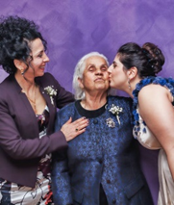
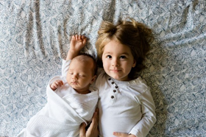
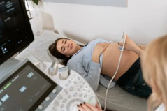

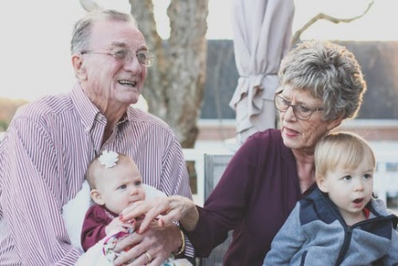
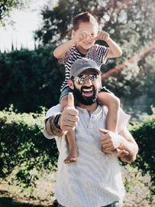
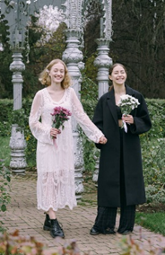
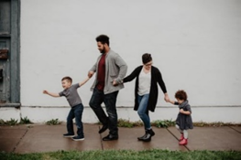
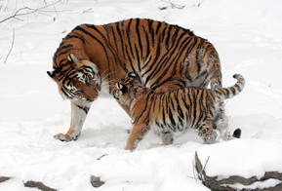
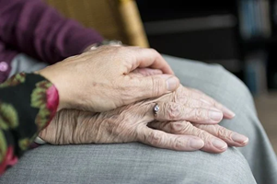
Άσκηση: Δείτε τις φωτογραφίες. Επιλέξτε τις φωτογραφίες που πιστεύετε ότι απεικονίζουν μια οικογένεια. Γράψτε τους λόγους που επιλέξατε αυτές τις φωτογραφίες και προβληματιστείτε πάνω σε αυτούς.

Slide 16
Μερικοί ορισμοί της οικογένειας
Η οικογένεια είναι μια κοινωνική ομάδα που κατοικεί στο ίδιο σπίτι, έχει κοινά οικονομικά συμφέροντα και αναπαράγεται. Περιλαμβάνει ενήλικες και των δύο φύλων Οι δύο από αυτούς διατηρούν κοινωνικά εγκεκριμένη σεξουαλική σχέση, και έχουν ένα ή περισσότερα παιδιά, αποκτημένα είτε μέσω τεκνοποίησης είτε μέσω τεκνοθεσίας. (Steel, Kidd, & Brown, 2012).
Ένα δίκτυο συγγενών (Steel et al., 2012).
Μια ομάδα ατόμων που συνδέονται άμεσα με συγγενικές σχέσεις, τα ενήλικα μέλη της οποίας αναλαμβάνουν την ευθύνη της φροντίδας των παιδιών (Steel et al., 2012).

Slide 17



Πολιτισμικες διαφορες στις οικογενειακες εννοιες Yang Liu (2010): η ανατολη συναντα την δυση
Άσκηση: Πώς ερμηνεύετε τα σχέδια από τη δική σας πολιτιστική σκοπιά;
Περιγράψτε αυτό που νομίζετε ότι βλέπετε στα σχέδια.
Σκεφτείτε εάν το δικό σας πολιτισμικό υπόβαθρο επηρεάζει τις περιγραφές σας.

Slide 18
Περίληψη
Στην εικόνα, απεικονίζονται δύο αντίθετοι τρόποι ζωής. Από τη μία πλευρά σε πολλούς «δυτικούς» πολιτισμούς οι άνθρωποι τείνουν να ζουν με έναν πολύ εξατομικευμένο τρόπο. Πολλοί άνθρωποι ζουν μόνοι τους ή σε μικρές οικογένειες. Το επίκεντρο είναι περισσότερο η ατομική ευτυχία παρά η ευτυχία των ομάδων στις οποίες ζουν οι άνθρωποι. Για παράδειγμα, σε πολλές οικογένειες στον «δυτικό» κόσμο θεωρείται δεδομένο ότι τα παιδιά θα μετακομίσουν σε άλλη πόλη μόλις μεγαλώσουν για να ζήσουν τη δική τους ζωή και να επικεντρωθούν στην καριέρα τους και όχι να φροντίσουν την οικογένειά τους.
Αντίθετα, υπάρχουν πολλοί άλλοι πολιτισμοί όπου οι άνθρωποι τείνουν να ζουν σε μεγαλύτερες οικογένειες ή κοινότητες που είναι πολύ στενά συνδεδεμένες και συχνά πιο εξαρτημένες μεταξύ τους.
Ο Hofstede περιγράφει το πρώτο ως «ατομικισμό» και το δεύτερο ως «συλλογικότητα»: «Αυτό που έχει σημασία είναι αν η αυτό-εικόνα των ανθρώπων ορίζεται σύμφωνα με το «εγώ» ή με το «εμείς». Στις ατομικιστικές κοινωνίες οι άνθρωποι φροντίζουν τον εαυτό τους και την άμεση οικογένειά τους μόνο. Στις συλλογικές κοινωνίες οι άνθρωποι ανήκουν σε «ομάδες» που τους φροντίζουν με αντάλλαγμα την αφοσίωση ». (www.hofstede-insights.com)
Ο Dagmar Domenig έχει μια άλλη έκφραση για αυτήν την πολιτισμική διαφορά. Διαχωρίζει τις κοινωνίες ανάμεσα σε αυτές που έχουν επίκεντρο το άτομο και αυτές που έχουν επίκεντρο τις οικογένειες (Domenig σελ.216).

Slide 19
Οικογενειακά πρωτότυπα που σχετίζονται με διαφορετικά πολιτιστικά πλαίσιαHeidi Keller (2011)
Πρωτότυπο: Ψυχολογική προσκόλληση (psychological attachment) | Πρωτότυπο: Δεσμός προσκόλλησης (relational attachment)
Αποδοχή των παιδιών όπως είναι | Το επίκεντρο είναι οι οικογενειακές σχέσεις
Αντίληψη των αναγκών και των επιθυμιών των παιδιών | Τα παιδιά αναλαμβάνουν καθήκοντα μέσα στην οικογένεια
Προσφορά δυνατοτήτων ανάπτυξης των δεξιοτήτων και ικανοτήτων τους | Τα παιδιά είναι ενσωματωμένα σε ένα σύστημα προσδοκιών και καθηκόντων
Σεβασμός των ορίων του παιδιού | Οι γονείς είναι οι ειδικοί που γνωρίζουν ποιο είναι το καλύτερο για τα παιδιά τους
Έκφραση επαίνου και εκτίμησης προς το παιδί
Μοντέλο ίσων δικαιωμάτων: τίθενται ερωτήσεις και προσφέρονται ευκαιρίες

Slide 20
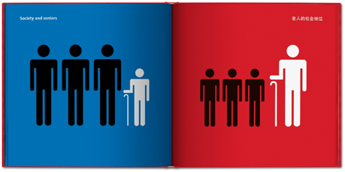
Ηλικιωμένοι σε οικογένειες
Άσκηση Με ποια από τα σχέδια σχετίζεστε περισσότερο, ποια μοιάζει περισσότερο στην οικογένειά σας; Α ή Β Πιστεύετε ότι κάποιος από τους συναδέλφους σας μπορεί να επέλεγε διαφορετική απάντηση από εσάς; Αν ναι, γιατί;
B
A
Yang Liu (2010): η ανατολη συναντα την δυση

Slide 21
Ηλικιωμένοι μέσα στην οικογένεια
Στις δύο εικόνες ο Yang Liu απεικονίζει διαφορετικά είδη σχέσεων μεταξύ γενεών που μπορεί να σχετίζονται με διαφορετικά πολιτισμικά υπόβαθρα. Οι ηλικιωμένοι μπορεί να παίζουν έναν «μεγαλύτερο» ρόλο σε ορισμένους πολιτισμούς.
Αυτό εκφράζεται επίσης στην εικόνα της καθημερινότητας. Ανάλογα με το πολιτισμικό υπόβαθρο, οι ηλικιωμένοι μπορούν να διαδραματίσουν ενεργό ρόλο μέσα στην οικογένεια π.χ. φροντίζοντας τα εγγόνια, ενώ σε άλλα πλαίσια τα μεγαλύτερα μέλη της οικογένειας αναλαμβάνουν λιγότερο ενεργούς ρόλους.
Όταν εργάζεστε με πελάτες/ασθενείς από διαφορετικά πολιτισμικά υπόβαθρα, μπορεί να χρειαστεί να λάβετε υπόψη ότι τα μεγαλύτερα μέλη της οικογένειας ενδέχεται να επηρεάζουν περισσότερο ή λιγότερο τον πελάτη/ασθενή, ανάλογα με το πολιτισμικό υπόβαθρο της οικογένειας. Οι παππούδες και οι γιαγιάδες μπορεί να είναι μια πολύτιμη πηγή υποστήριξης για μια οικογένεια ή να παρεμβαίνουν με ανεπιθύμητο τρόπο. Επιπλέον, εάν συνεργαζόμαστε με μεγαλύτερους πελάτες/ασθενείς, πρέπει να έχουμε επίγνωση του ρόλου που παίζουν στην οικογένειά τους. Είναι ενσωματωμένοι στις οικογένειές τους ή είναι πιο απομονωμένοι από αυτούς;

Slide 22
Ενδοοικογενειακή βία σε διαφορετικούς πολιτισμούς
Δυστυχώς, η βία εντός των οικογενειών ή εναντίον των παιδιών είναι κάτι που συμβαίνει σε όλους τους πολιτισμούς.
Μερικές φορές μπορεί η βία να δικαιολογείται από ένα πολιτισμικό πλαίσιο, όπως ο αναγκαστικός γάμος ή ο ακρωτηριασμός των γεννητικών οργάνων.
Όπου κι αν εμφανίζεται η βία είναι πάντα σημάδι ανικανότητας και μέσο άσκησης εξουσίας. Και αυτό δεν πρέπει να το ανεχτούμε.
Ως επαγγελματίας κοινωνικής περίθαλψης ή υγείας, μπορεί να αντιμετωπίσετε πελάτες ή ασθενείς που έχουν υποστεί διαφορετικές μορφές βίας. Για περισσότερες πληροφορίες σχετικά με τα είδη βίας και τον τρόπο αναγνώρισης και αντιμετώπισής τους: Εγχειρίδιο πρώτων βοηθειών του Ιδρύματος Emprove https://emproveproject.eu/first-aid-kit/

Slide 23
Περίληψη
Οι οικογένειες μπορούν να λάβουν διαφορετικές μορφές και μπορεί να υπάρχουν διαφορετικές εννοιοδοτήσεις των οικογενειακών σχέσεων.
Στις περισσότερες περιπτώσεις έχουν σημαντικό αντίκτυπο στην ευημερία του/της πελάτη-ισσας/ασθενούς.
Οι οικογενειακές σχέσεις μπορεί να είναι ένα πολύτιμο στήριγμα για έναν/μία ασθενή/πελάτη-ισσα.
Μερικές φορές δυσμενείς καταστάσεις μέσα στις οικογένειες μπορεί να έχουν αρνητικό αντίκτυπο στον/στην ασθενή/πελάτη-ισσα.
Προσπαθήστε να αξιολογήσετε τι σημαίνει η οικογένεια για τον/την ασθενή/πελάτη-ισσα σας. Ποιοι παράγοντες συμβάλλουν στην ευημερία του ή την εμποδίζουν.
Προσπαθήστε να ενθαρρύνετε την/τον ασθενή να βρει τη σωστή ισορροπία μεταξύ της αίσθησης του ανήκειν στην οικογένεια και της αυτονομίας του ατόμου.
Προσέξτε όμως να μην το αξιολογήσετε σύμφωνα με το δικό σας πολιτιστικό υπόβαθρο!

Slide 24
Η παιδικη ηλικια σε διαφορετικουσ πολιτισμούς

Slide 25

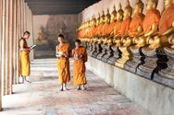
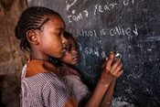
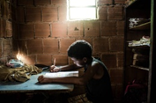
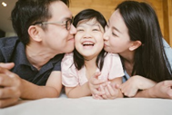
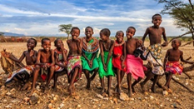
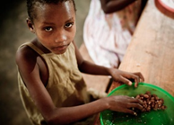
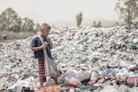
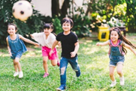
Άσκηση
1. Με ποιες εικόνες μπορείτε να ταυτιστείτε όταν σκέφτεστε την παιδική σας ηλικία και γιατί;
2. Επιλέξτε μια εικόνα με την οποία δεν μπορείτε να ταυτιστείτε καθόλου. Σκεφτείτε και περιγράψτε πώς πιστεύετε ότι θα ήταν αν η παιδική σας ηλικία ήταν κάπως έτσι.
3. Πιστεύετε ότι οι εικόνες απεικονίζουν την παιδική ηλικία που είχαν κάποιες από τις οικογένειες με τις οποίες εργάζεστε;

Slide 26
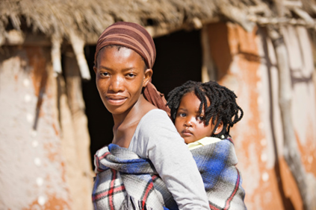
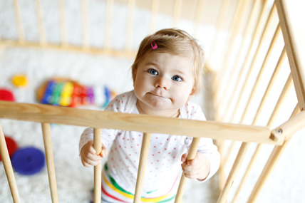
Στρατηγικες κοινωνικοποιησης στη Γερμανια και το Καμερουν (Heidi Keller, 2011)

Slide 27
Διαφορετικοί εκπαιδευτικοί στόχοι των γερμανικών οικογενειών της μεσαίας τάξης σε σύγκριση με τις γυναίκες Nso από το Καμερούν (Keller 2011)
Εκπαιδευτικός στόχος για παιδιά ηλικίας κάτω των τριών ετών | Επίπεδο συμφωνίας που βαθμολογήθηκε από μητέρες από το Osnabrück | Επίπεδο συμφωνίας από τις μητέρες Nso
Σεβασμός στους ηλικιωμένους | Μάλλον διαφωνούν | Συμφωνούν έντονα
Να κάνουν ό, τι λένε οι ηλικιωμένοι | Διαφωνούν έντονα | Συμφωνούν έντονα
Να διατηρούν την κοινωνική αρμονία | Ελαφρώς συμφωνούν | Συμφωνούν έντονα
Να υποστηρίζουν την άποψη τους | Ελαφρώς διαφωνούν | Διαφωνούν έντονα
Να είναι διαφορετικοί από τους άλλους | Ελαφρώς διαφωνούν | Διαφωνούν έντονα
Να εκφράζουν με σαφήνεια τις δικές τους ιδέες | Συμφωνούν έντονα | Μάλλον διαφωνούν
Να αναπτύξουν ταλέντα και ενδιαφέροντα | Συμφωνούν έντονα | Διαφωνούν ελαφρώς

Slide 28
Οι διαφορές
Οι Γερμανίδες μητέρες, δηλαδή οι δυτικές μητέρες, έδωσαν μεγάλη σημασία στο να αναπτύξουν τα παιδιά τους τα ταλέντα και τα ενδιαφέροντα τους στα πρώτα τρία χρόνια της ζωής τους και να μάθουν να εκφράζουν την άποψή τους. Δεν έδωσαν σημασία στο να κάνουν τα παιδιά αυτό που τους λένε οι γονείς τους και να σέβονται τους ηλικιωμένους.
Ωστόσο, οι μητέρες Nso από το Καμερούν έδωσαν μεγάλη σημασία σε αυτό, καθώς και στους άλλους δύο στόχους, οι οποίοι ήταν προσανατολισμένοι στην προσκόλληση (το να μοιράζεσαι με τους άλλους και να διατηρείς την κοινωνική αρμονία). Απορρίπτουν τους στόχους που προσανατολίζονται στην αυτονομία. Το προφίλ των δύο ομάδων έχει σαφείς διαφορές στον προσανατολισμό τους ως προς την αυτονομία και την προσκόλληση.
Η Κέλερ καταλήγει από την έρευνά της ότι οι δυτικές εκπαιδευτικές προσεγγίσεις συχνά εστιάζουν σε μια προοπτική του Εγώ αντί να επικεντρώνονται στην προοπτική του Εμείς. Κατά την άποψή της, οι επαγγελματίες που ασχολούνται με την ανάπτυξη των παιδιών πρέπει να γνωρίζουν τις διαφορετικές προσεγγίσεις και προοπτικές πάνω τις ανάγκες ενός παιδιού.

Slide 29
Πώς να αντιμετωπίσετε/αποφύγετε τις πολιτισμικές συγκρούσεις
Οι πολιτισμικές συγκρούσεις μπορεί να προκύψουν εάν οι στόχοι που θέτει η οικογένεια διαφέρουν από εκείνους που θέτουν άλλοι παράγοντες κοινωνικοποίησης (σχολείο, θεραπευτής κλπ). Αυτό μπορεί να προκαλέσει επιπλέον άγχος στο παιδί αντί να συμβάλει στην ευημερία του.
Εάν αυτές οι διαφορές δεν ληφθούν υπόψη από όλα τα σχετικά συστήματα υποστήριξης για το παιδί (π.χ. οικογένεια, σχολείο, γιατρό ή θεραπευτή κλπ) και οι σχέσεις μεταξύ τους δεν λειτουργούν καλά αυτό θα έχει σαν αποτέλεσμα, το παιδί να βρίσκεται σε μειονεκτική θέση.
Προσέξτε όμως να μην υιοθετήσετε μια «πολιτισμικά απαισιόδοξη» άποψη σε τέτοιες περιπτώσεις. Εκτός από την επίγνωση των πιθανών συγκρούσεων που μπορεί να προκύψουν από τους διαφορετικούς στόχους, μπορούμε επίσης να ρωτήσουμε τι μπορούμε να αποκομίσουμε εάν κατανοήσουμε καλύτερα αυτές τις διαφορές.

Slide 30
Ενδυνάμωση των παιδιών που πρέπει να αντιμετωπίσουν αντιφάσεις - βοηθητικές προτάσεις
Είμαι ικανός/ή και έτοιμος/η να ορίσω τις δικές μου ιδέες.
Είμαι ικανός/ή και έτοιμος/η να βρω λέξεις για τους δικούς μου στόχους και αξίες.
Μπορώ να χρησιμοποιήσω τη δική μου πρωτοβουλία και να αναλάβω την ευθύνη για τις δικές μου ενέργειες.
Είμαι σε θέση να εκφράσω τα συναισθήματά μου και να μην τα μεταφέρω στους άλλους.

Slide 31
Συμβουλές για ενασχόληση με Δίγλωσσες και Πολύγλωσσες οικογένειες
Όταν θέλουμε να ενθαρρύνουμε τις οικογένειες να μάθουν την τοπική γλώσσα δεν θα το πετύχουμε μέσα από τις απαγορεύσεις.
Η ευκαιρία για τους/τις πελάτες-ισσες/ασθενείς να μιλούν στην πρώτη τους γλώσσα δημιουργεί σχέση εμπιστοσύνης, ειδικά όταν πρόκειται για μικρότερα παιδιά.
Προσπαθήστε να ξεκινήσετε μια συζήτηση με τα παιδιά. Τα παιδιά είναι συχνά πολύ δημιουργικά όταν αντιμετωπίζουν επικοινωνιακά εμπόδια.
Εάν αισθάνεστε ότι η συζήτηση σε μια ξένη γλώσσα είναι προβληματική σε μια συγκεκριμένη κατάσταση, προσπαθήστε να πείτε κάτι όπως: «Η Πέτρα είναι εδώ μαζί μας αλλά δεν κατάλαβε αυτό που είπες» αντί για το «κανείς δεν καταλαβαίνει τι λες μιλώντας στα τουρκικά». Οι γενικεύσεις όπως το «κανείς» συνήθως αυξάνουν τα συναισθήματα ανασφάλειας και στερεοτυπικής συμπεριφοράς, γεγονός που επηρεάζει αρνητικά το επίπεδο κατανόησης και δεν προσφέρει καμία αξία στη συνομιλία.
Η εναλλαγή μεταξύ διαφορετικών γλωσσών είναι φυσιολογική όταν μεγαλώνεις με δύο γλώσσες στο περιβάλλον σου και πρέπει να θεωρείται ως ένδειξη δημιουργικότητας και όχι ως αδυναμία.
Χρησιμοποιήστε θετικά και όχι αρνητικά σχόλια π.χ. αντί για "δεν μπορώ να σε καταλάβω" πείτε "μακάρι να μπορούσα να καταλάβω τουρκικά!"

Slide 32
πολιτισμος καλωσορισματος – η σημασια της εκπροσωπησησ
Πώς να υποστηρίξετε την ένταξη όταν εργάζεστε με οικογένειες από διαφορετικό πολιτισμικό υπόβαθρο

Slide 33
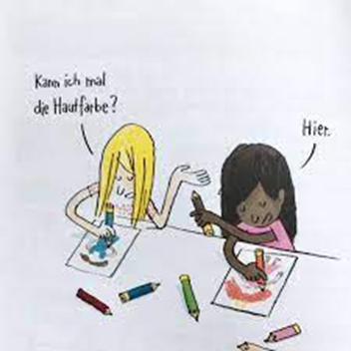
Μπορώ να έχω το μολύβι που είναι στο χρώμα του δέρματος; - Ορίστε!
Πηγή: Labor Arteliergemeinschaft (2017): Ich so Du so

Slide 34

Άσκηση: Δραστηριότητα αυτοστοχασμού
Περιγράψτε έναν «ήρωα» ή μια «ηρωίδα» που θαυμάζατε ως παιδί:
Ποιο χρώμα δέρματος είχε ο ήρωάς σας/η ηρωίδα σας;
Ποια εθνικότητα είχαν;
Ποιο ήταν το φύλο τους;
Ποια ήταν τα φυσικά χαρακτηριστικά τους;
Σε ποια συμπεράσματα καταλήγετε για τις εικόνες των υπερηρώων;

Slide 35
Με ποιον/α να ταυτιστείς ως παιδί;
Έχουμε την τάση να ταυτιζόμαστε με ανθρώπους που μοιάζουν με εμάς και όμως πολλά παιδιά σπάνια βλέπουν τον εαυτό τους να εκπροσωπείται στα υλικά που τους παρέχονται, και κατά συνέπεια δεν έχουν μορφές για να ταυτιστούν.
Για να διασφαλιστεί μια ατμόσφαιρα όπου οι οικογένειες μπορούν να αισθάνονται ευπρόσδεκτες και σεβαστές, είναι σημαντικό να δημιουργηθούν περιβάλλοντα όπου εκπροσωπούνται τα ατομικά τους χαρακτηριστικά και όπου οι οικογένειες μπορούν να αναπτύξουν μια αίσθηση του ανήκειν.
Οι επαγγελματίες της κοινωνικής και υγειονομικής περίθαλψης πρέπει να εξετάσουν κριτικά εάν και με ποια μορφή εκπροσωπούνται τα παιδιά και οι ομάδες αναφοράς τους - για παράδειγμα, στα βιβλία και τα παιχνίδια που χρησιμοποιούνται.

Slide 36
Πολυπολιτισμικότητα - Λίστα ελέγχου
Υπάρχουν επαγγελματίες στον οργανισμό σας με διαφορετική πρώτη γλώσσα ή διαφορετικό εθνικό υπόβαθρο;
Αντιπροσωπεύονται στον οργανισμό σας ή στα υλικά που παράγονται από εσάς διαφορετικές γλώσσες (ειδικά οι γλώσσες της ομάδας -στόχου σας);
Υπάρχουν βιβλία/κούκλες/εικόνες που απεικονίζουν κοινωνικά συναφείς ρόλους (γιατροί, πιλότοι κ.λπ.) συμπεριλαμβανομένων ατόμων από διαφορετικές εθνικές καταβολές;
Υπάρχουν κούκλες και παιχνίδια φιγούρες με διαφορετικά χρώματα δέρματος;
Υπάρχουν ιστορίες στις οποίες οι κύριοι χαρακτήρες φορούν καλύμματα κεφαλής;
Υπάρχουν βιβλία/εικόνες στα οποία απεικονίζονται διαφορετικοί τύποι οικογένειας;
Σκέφτεστε για τα δικά σας πολιτισμικά πρότυπα και τον αντίκτυπο που μπορούν να έχουν αυτές στις αντιλήψεις σας για τη συμπεριφορά π.χ. κανονισμούς για το φαγητό και τον ύπνο.
Τα δωμάτια αντικατοπτρίζουν την ποικιλομορφία των οικογενειών με τις οποίες εργάζεστε (π.χ. εικόνες διαφορετικών οικογενειών, πινακίδες σε διάφορες γλώσσες);
Άσκηση: Διαβάστε τη λίστα ελέγχου και σημειώστε όσα κάνετε ήδη. Προσθέστε 3 ακόμη ιδέες που πιστεύετε ότι θα μπορούσατε/θα έπρεπε να εφαρμόσετε.

Slide 37
Περίληψη
Όλες οι οικογένειες είναι διαφορετικές, ακόμη και μέσα στον ίδιο πολιτισμό.
Όταν εργάζεστε με οικογένειες με διαφορετικό πολιτισμικό υπόβαθρο, πρέπει να έχετε ανοιχτό μυαλό.
Για να παρέχετε πολιτισμικά ευαίσθητες υπηρεσίες πρέπει να ακούτε και να σέβεστε τις απόψεις άλλων ανθρώπων που μπορεί να διαφέρουν από τις δικές σας.

Slide 38
Άσκηση: Στοχασμοί και Σχέδιο Δράσης
Τι έχω μάθει για τον εαυτό μου και το δικό μου πολιτιστικό υπόβαθρο;
Τι έχω μάθει για τη συνεργασία με οικογένειες από διαφορετικά πολιτιστικά υπόβαθρα;
Τι άλλο θα ήθελα να μάθω;
Τι αλλαγές θα κάνω στην τρέχουσα πρακτική μου για να διασφαλίσω ότι όλα τα πολιτισμικά ζητούμενα εξασφαλίζονται στους ανθρώπους τους οποίους φροντίζω;

Slide 39
Βιβλιογραφικές αναφορές
Amt für multikulturelle Angelegenheiten Frankfurt am Main (2016): Mehrsprachigkeit in Kinderatgesstätte und Schule. Available online: https://frankfurt.de/service-und-rathaus/verwaltung/publikationen/amt-fuer-multikulturelle-angelegenheiten/bildung-und-sprache/handreichung-mehrsprachigkeit-in-kindertagesstaette-und-schule
Domenig, Dagmar (2007): Transkulturelle Kompetenz. Lehrbuch für Pflege-, Gesundheits- und Sozialberufe.
Erkurt, Melisa (2021): Generation Haram. Warum Schule lernen muss, allen eine Stimme zu geben.
Garbes, Angela (2018): Like a Mother. A Feminist Journey throughout the Science and Culture of Pregnancy.
Hofstede, Geert (1991): Culture and Organisations. Software of the mind.
Keller, Heidi (2011): Kinderalltag. Kulturen und ihre Bedeutung für Bildung und Erziehung.
Richter, Sandra (2014): Eine vorurteilbewusste Lernumgebung gestalten. Available online: https://situationsansatz.de/publikationen/eine-vorurteilsbewusste-lernumgebung-gestalten/
Schönhoft, Michaela (2013): Kindheiten. Wie kleine Menschen in anderen Ländern groß werden.
Steel, Liz/Kid, Warren/ Brown, Anne (2012): The family (Skills based Sociology).
Rüschoff/ Laabdallaiou (2016): Umgang mit muslimischen Patienten.
Yang, Liu (2010): East meets West.

Slide 40


